Slide 1
Benefits of joining Survivor Alliance:
Become a part of an international, professional, network of survivors of human trafficking and slavery.
Gain access to trainings and workshops on survivor leadership.
Gain access to a free online digital community platform to connect with other survivor leaders. In the near future, there will be an online library of resources you can access. Please, request your username and password.
Contribute to local and global discussions about how to build sustainable and interconnected survivor communities
Develop professional skills that are transferable across employment industries.
Participate actively in anti-trafficking and anti-slavery initiatives.

Slide 2
सर्वाइवर अलाइयेन्स से जुड़ने के फायदे:
एक अंतराष्ट्रिया,वृत्तिक, मानव तस्करी और गुलामी से बचे लोगो के नेटवर्क का हिस्सा बने|
सर्वाइवर नेतृत्व कौशल की ट्रैनिंग्स और वर्कशॉप्स की प्राप्ति होगी|
आपको अन्य सर्वाइवर लीडर्स/ नेताओ से जुड़ने का मौका मिलेगा| यह हमारे मुफ़्त डिजिटल सामुदायिक मंच के ड्यारा होगा| जल्द ही एक ऑनलाइन रिसोर्सस का कीट होगा| कृपया, अपने उपयोगकर्ता नाम/ ऊज़रनाम और पासवर्ड का अनुरोध करें।
आप स्थानीय और वैश्विक चर्चा में योगदान देंगे जहा यह बात होगी की स्थायी और परस्पर जुड़े समुदायों का निर्माण कैसे करें|
आप ऐसे पेशेवर कौशल विकसित कर पाएँगे जो कई प्रकार के रोजगार उद्योगों में काम आएँगे|
गुलामी विरोधी कार्यक्रमो में सक्रिय रूप से भाग ले|

Slide 3
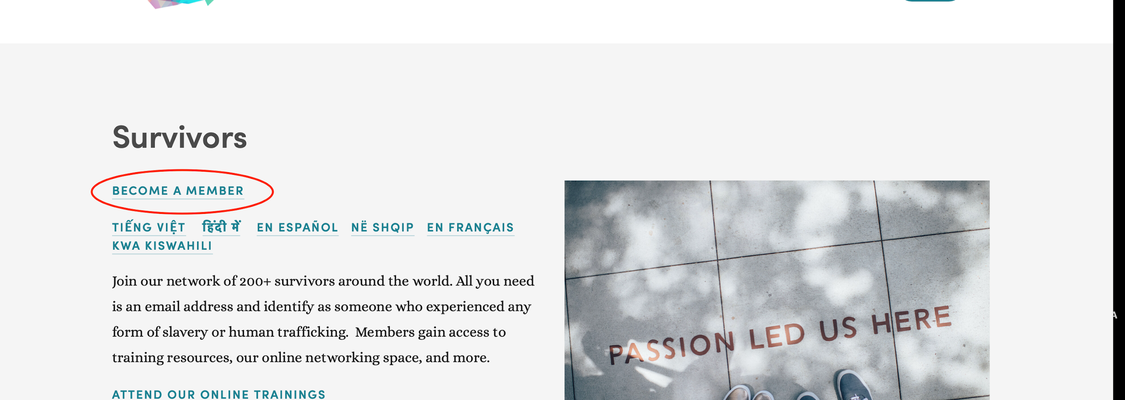
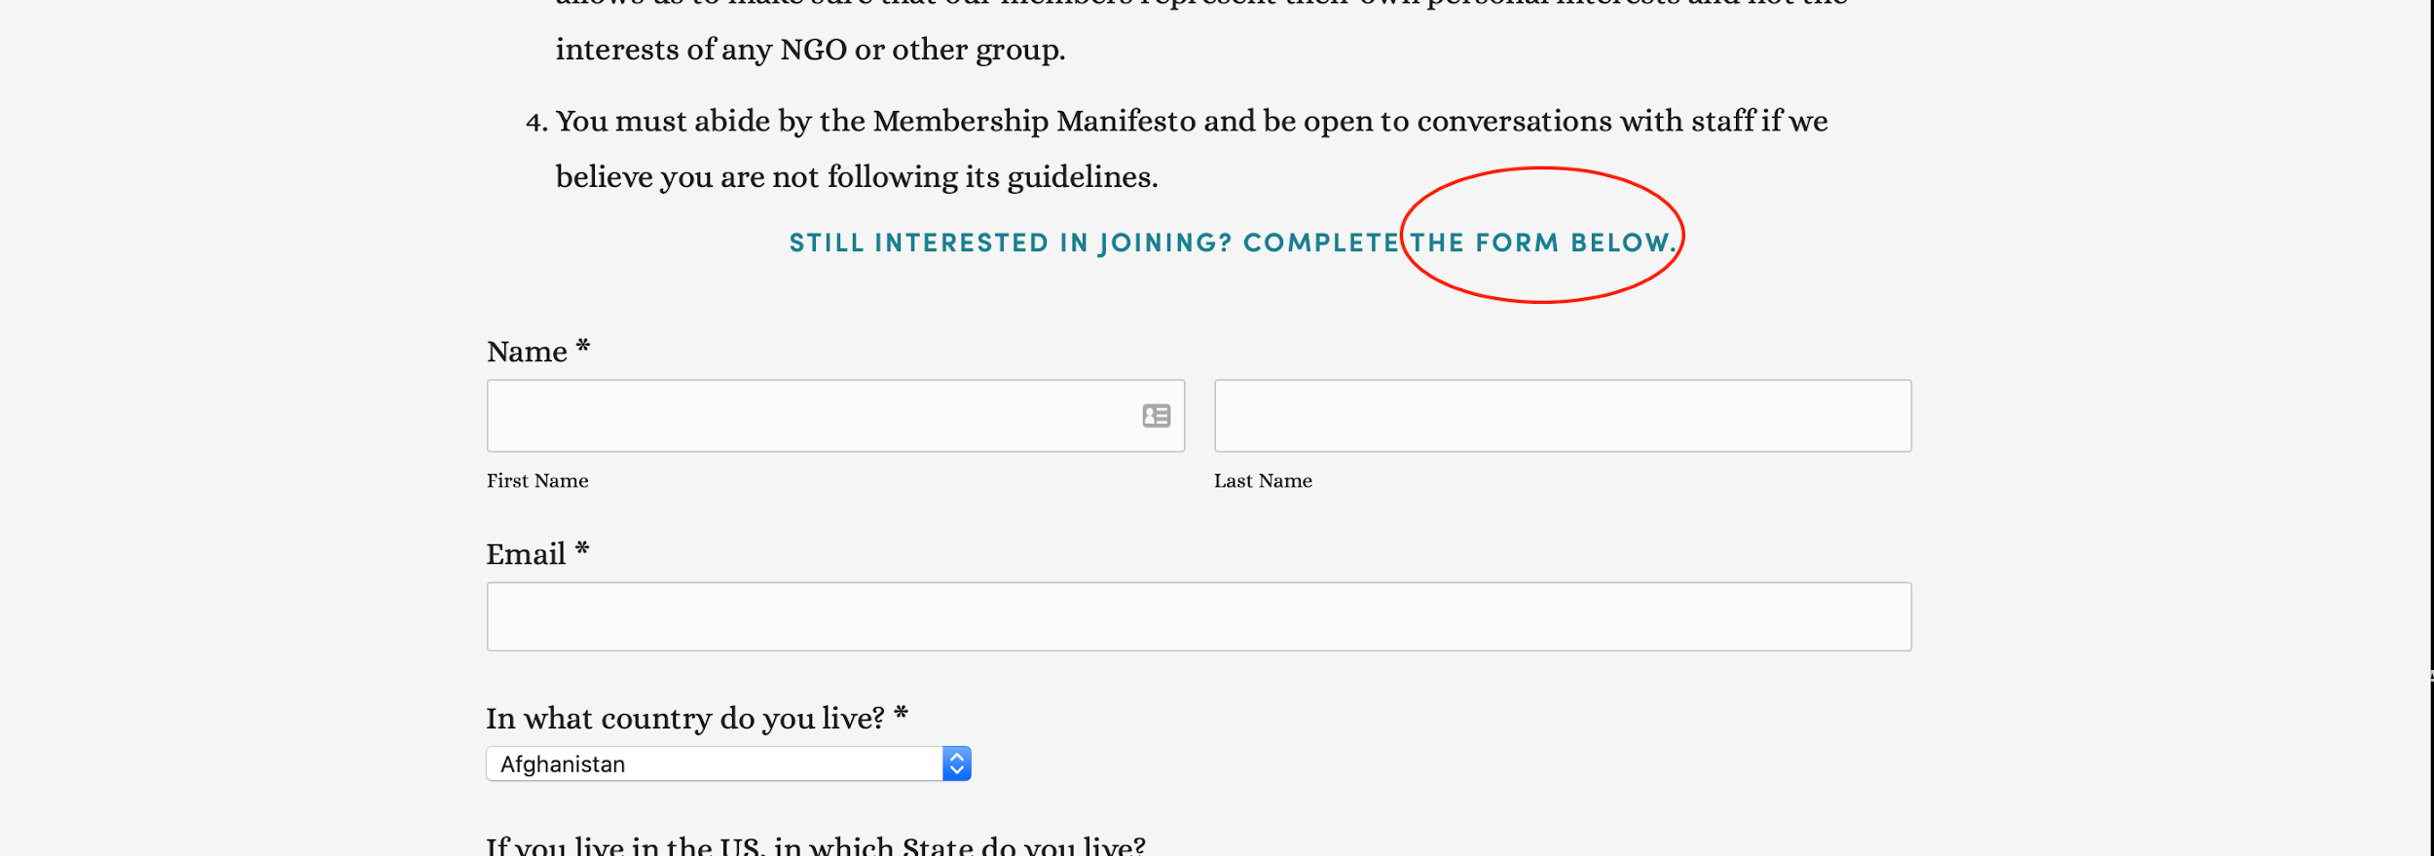
How to join Survivor Alliance:
1. Go to www.survivoralliance.org
2. Click on ‘Survivor”
3. Then click on “Join”, you will not immediately signed up!
4.Review our “Manifesto Requirements”. Please - this doesn't sign you up, it just takes you to the next page'
5. Fill in our membership form, by clicking “Sign Up”, this will take you to our form

Slide 4
सर्वाइवर अलाइयेन्स से कैसे जुड़े :
www.survivoralliance.org पे जाए
2. ‘Survivor” पे क्लिक करें
3. अब “Join” पे क्लिक करें, यह आपको जुड़ने के कारया में आयेज बढ़ाएगा और अभी जोड़ेगा नही !
4. हमारे “Manifesto Requirements" की समीक्षा करें। कृपया ध्यान दें - यह आपको साइन अप नहीं करता है, यह आपको अगले पृष्ठ पर ले जाता है|
5. अब sign up दबा के आप हुमारा membership form भरे|

